Slide 1

识字寻图 APP
Nullam eu tempor purus. Nunc a leo magna, sit amet conseuat risus.
第一小组

Slide 2
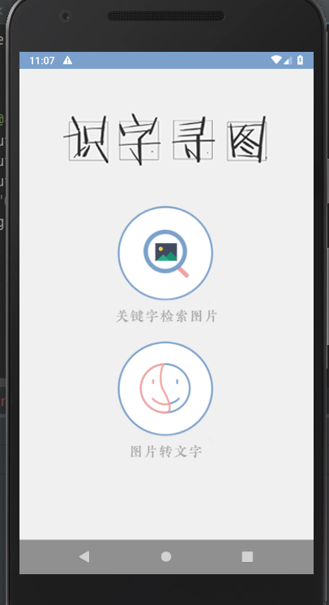
一、UI展示-功能介绍

Slide 3
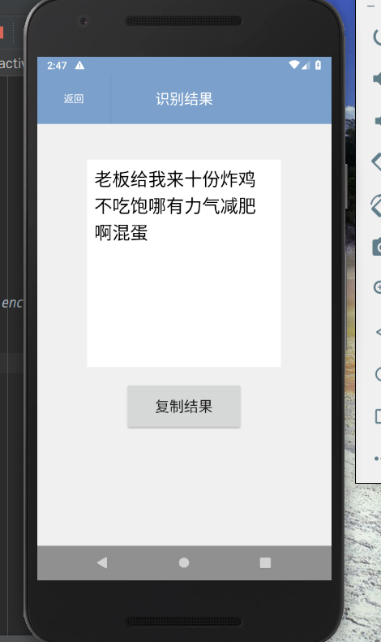
（一）图像文字提取
我们提供图片转文字的功能接口，用户只需要上传特定的图片，我们会通过接口 api返回提取出来的文字数组，并展示给用户。用户可以快捷的复制识别后的结果。

Slide 4
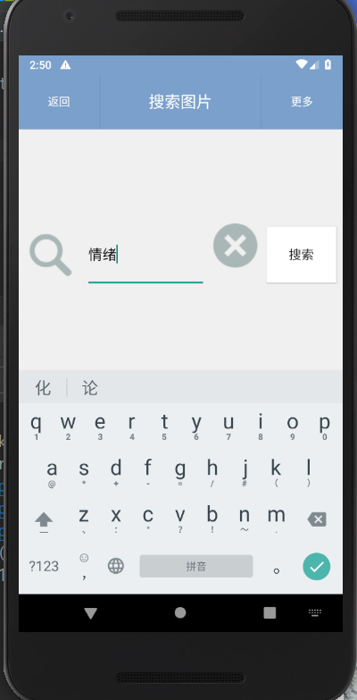
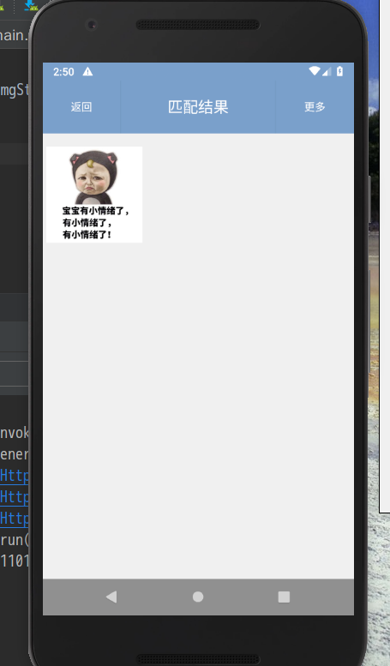
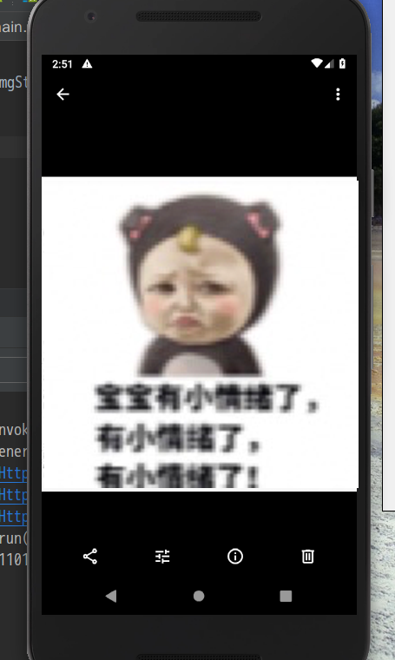
（二）关键字检索图片
获取用户手机相册权限后，等待用户输入特定的关键字检索，之后我们将遍历用户相册，分批上传图片调用百度AI 开放平台的通用 OCR 图片识别接口，将图片中的文字信息提取出来，再与用户输入的关键词进行模糊匹配，匹配成功的图片将会在检索完成后呈现给用户

Slide 5
二、迭代过程-用户意见
20161380144： 界面有些简陋了吧。。。UI拖出去斩了
20162180052 ： 图片转文字的时候感觉有点慢，有没有得快点，不然真正的时候不一定有耐心等？
20161380162： 搜索图片的功能挺好的，找表情包利器hhh
20151180137： 关键字检索图片功能的潜力挺不错的，希望UI的交互体验能和现在市场上的图片搜索App看齐
20161380254： UI有点丑，把UI改一下吧
20163709050： 感觉会有点隐私问题吧。。遍历整个相册😂
-------------------------------------------------
20160782261： UI很好看哈哈
20162180052：体验还行呀，图片转文字跟之前比变快了哈哈
20163231056： 可以的，什么时候上线hhh
20163708031 ：能批量选择图片就好了，现在好像只能一张一张选？

Slide 6
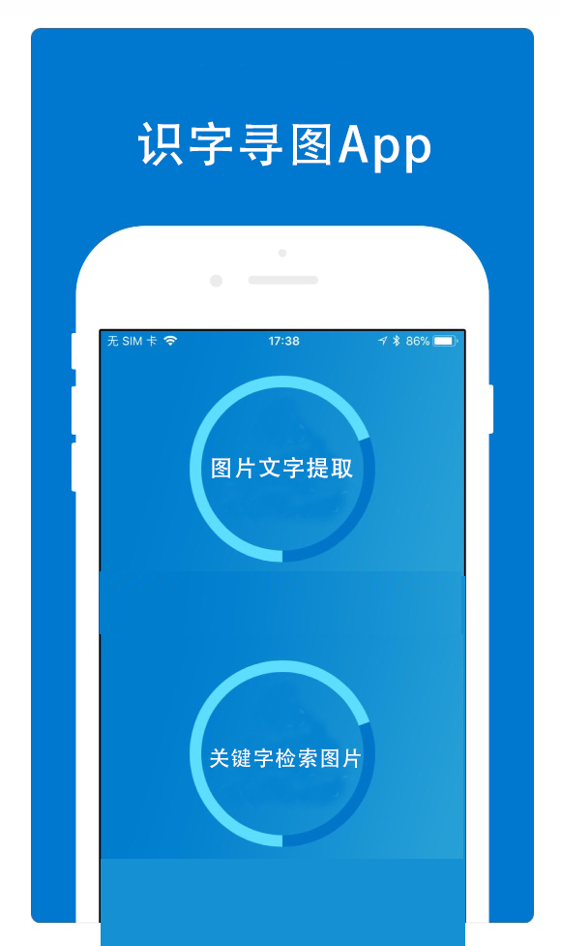
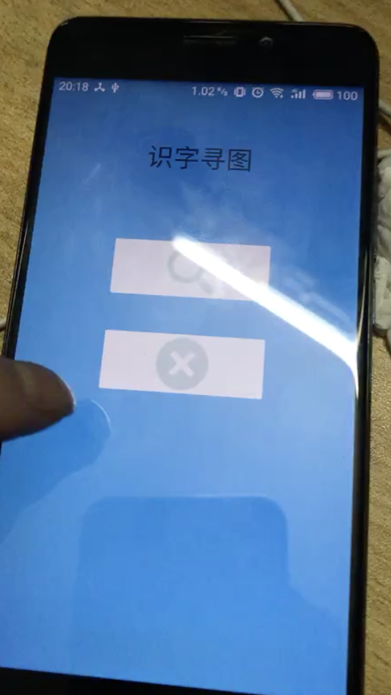

Slide 7
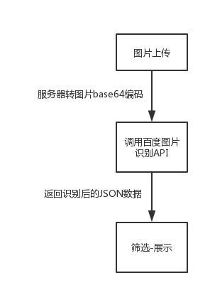
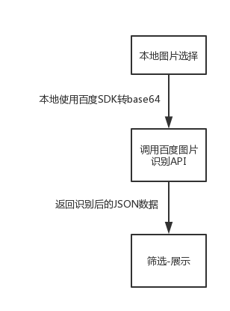


速度太慢，改变技术方案
将base64的转化放到本地

Slide 8
三、队伍分工
林俊贤：
产品经理-负责整个App应用交互的逻辑设计，应用的UI设计， PPT的制作与展示等，统筹整个项目的进展，进行产品以及软件测试并提出修改意见。
钟柱明：
技术总监-负责整个App的技术架构，主要编写关键字搜索图片模块的代码。
刘镇源：
负责编写图片转文字模块的代码，同时编写优化用户体验的一些小组件。
罗剑钏：
负责百度SDK的配置以及接口调用，同时解决接口调用时同步异步编程的问题。

Slide 9
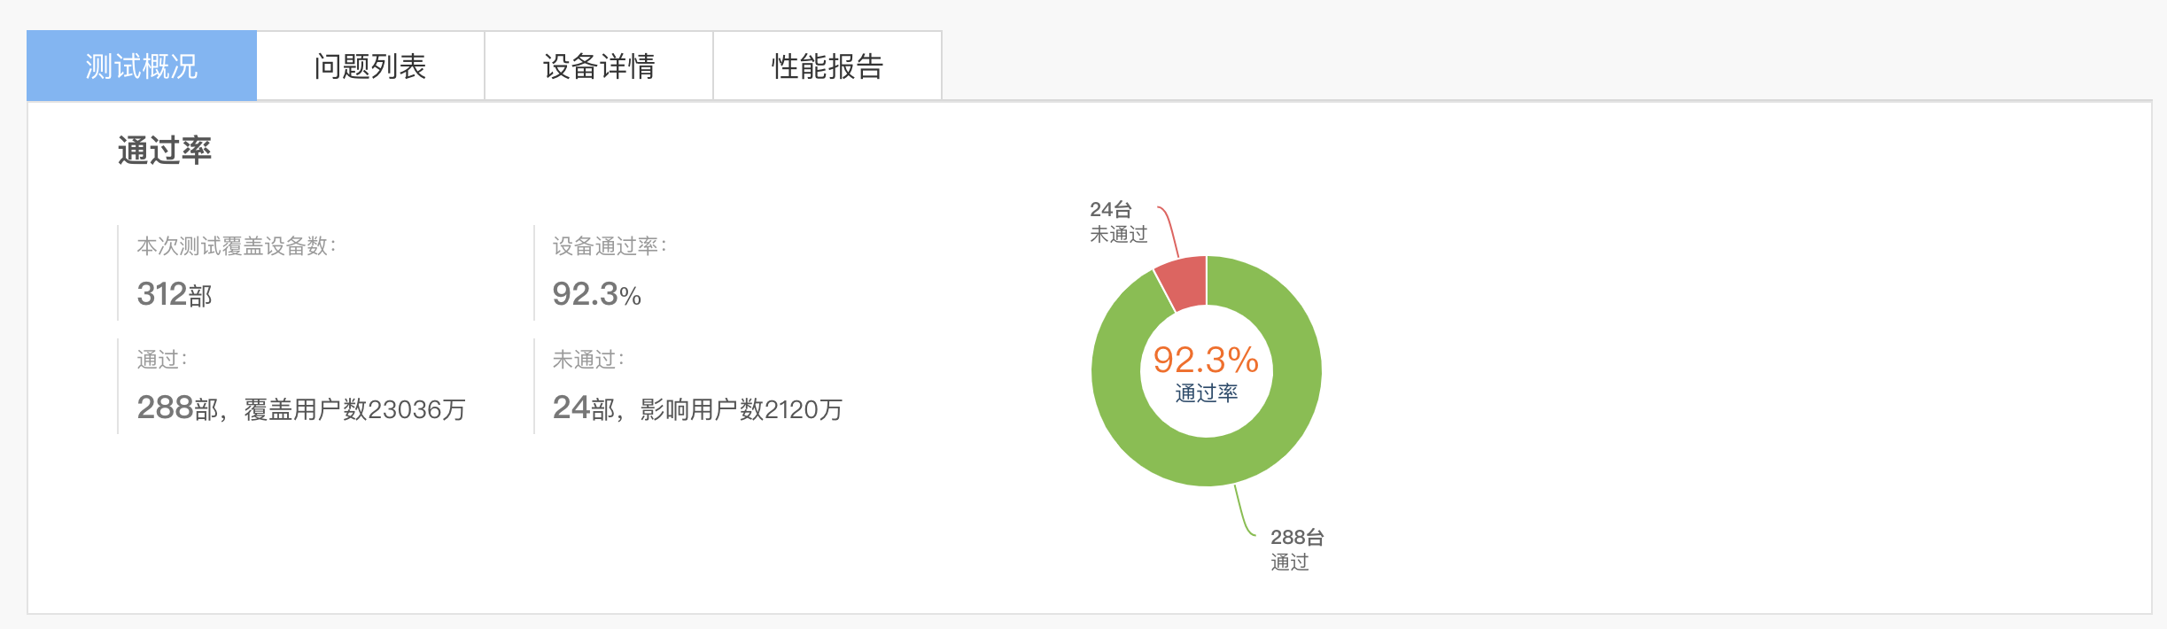
四、软件测试-WeTest腾讯质量开放平台

Slide 10
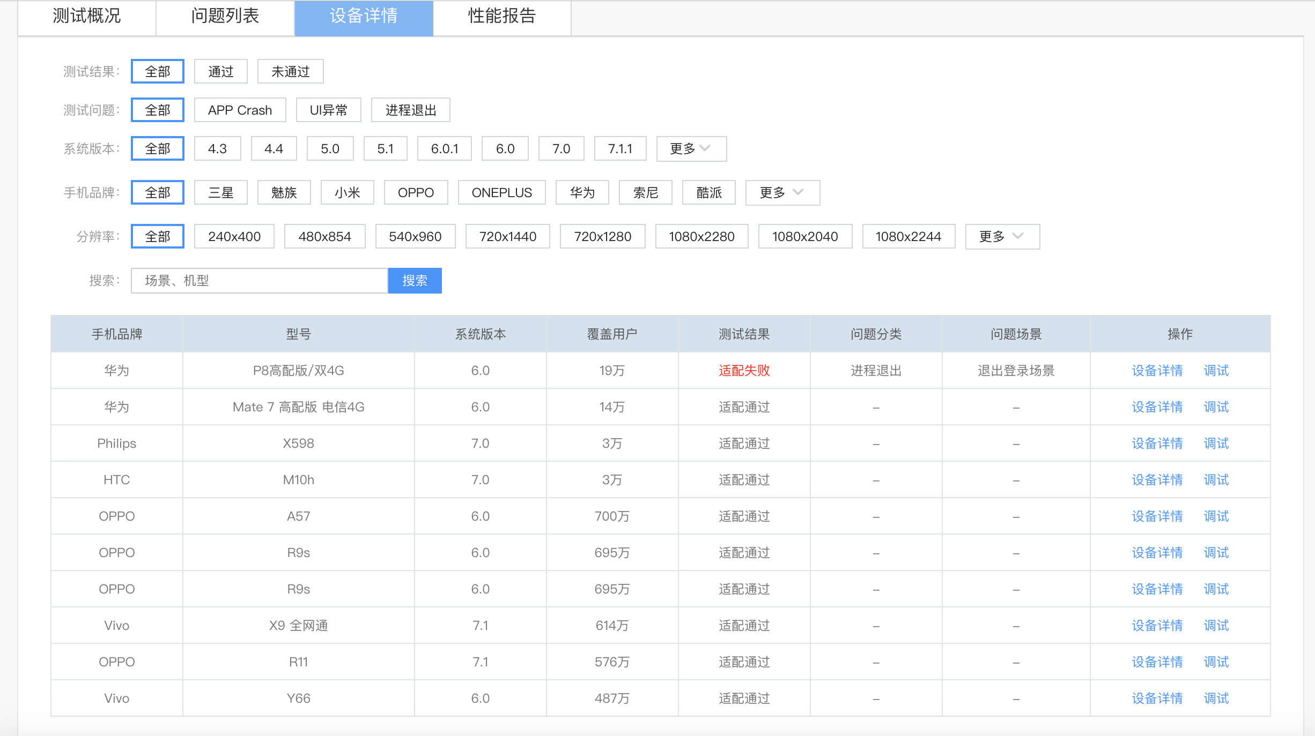
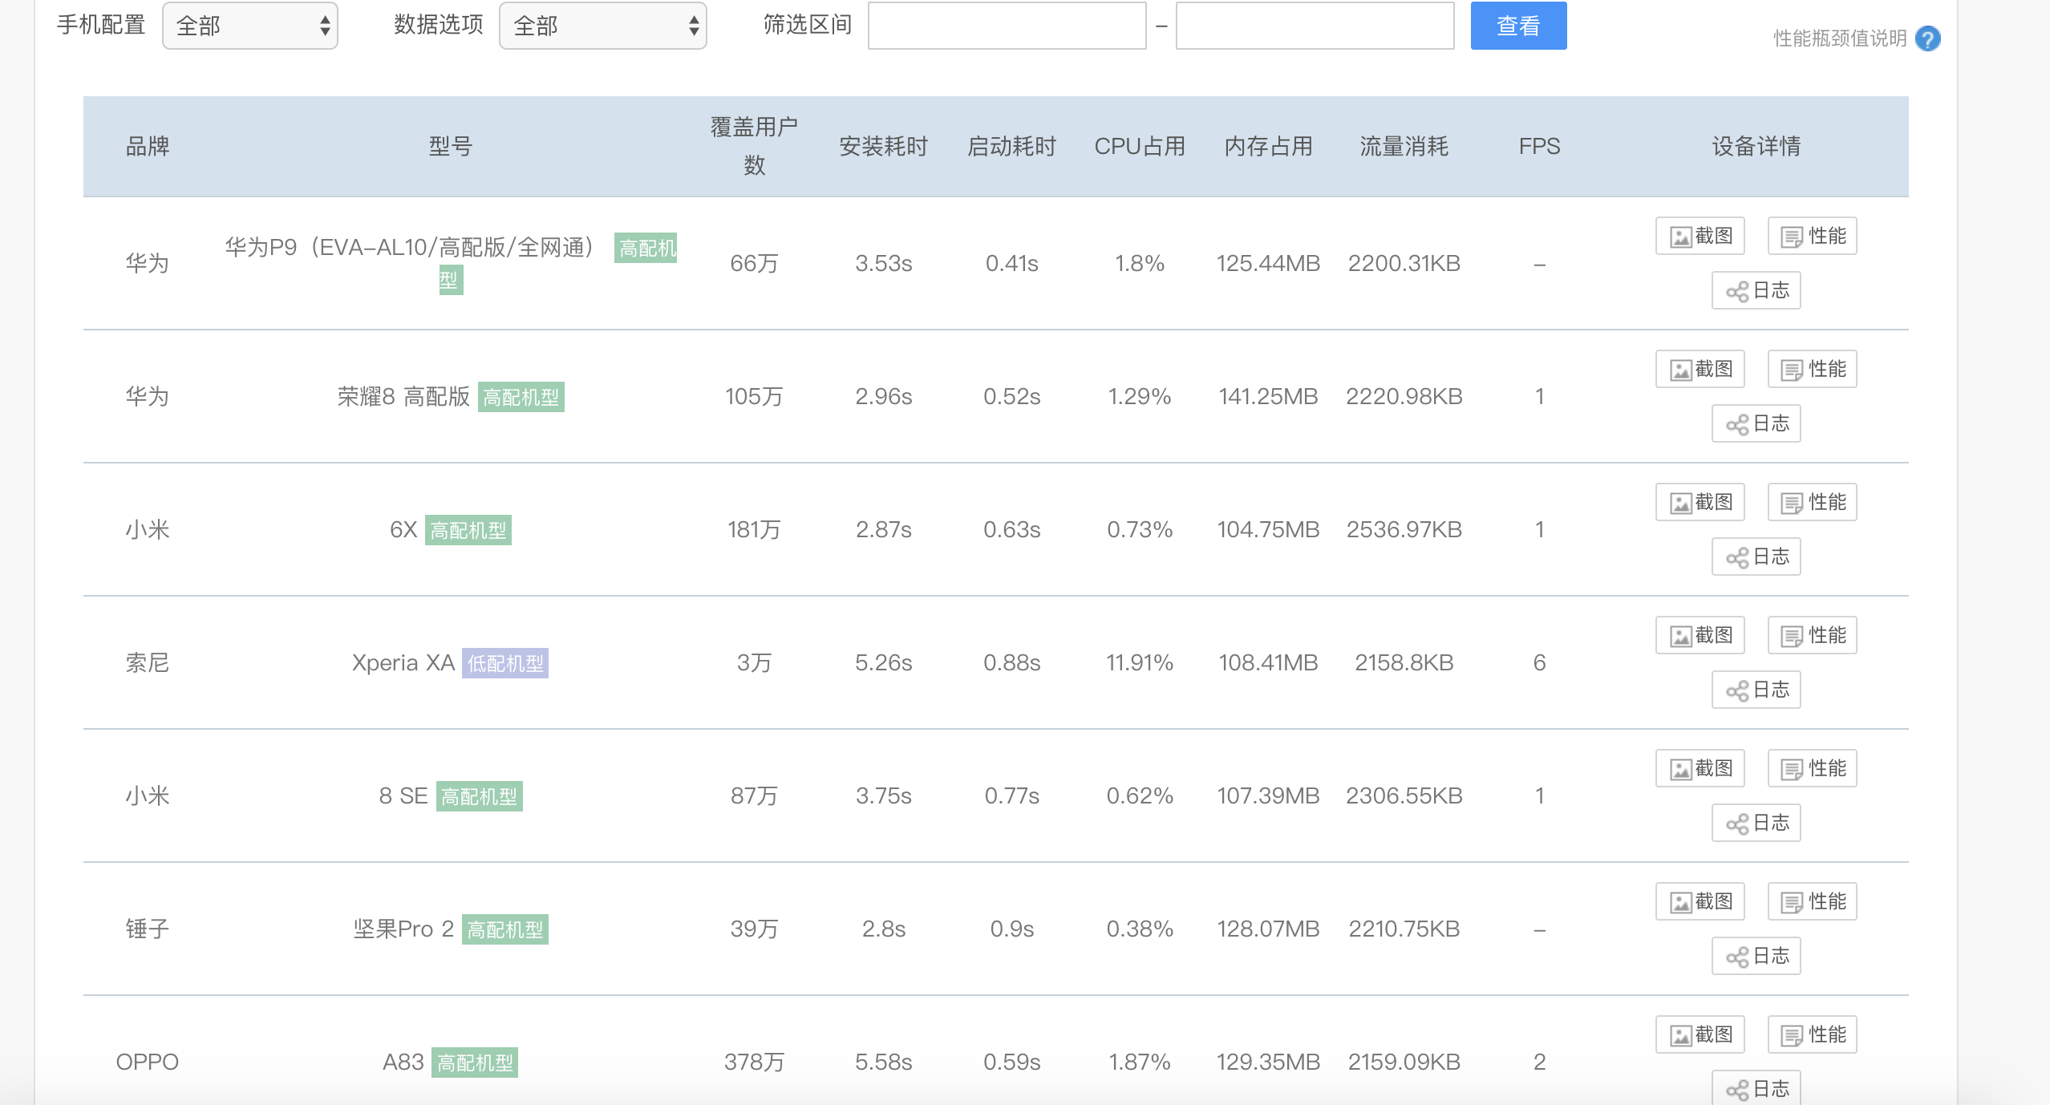

Slide 11
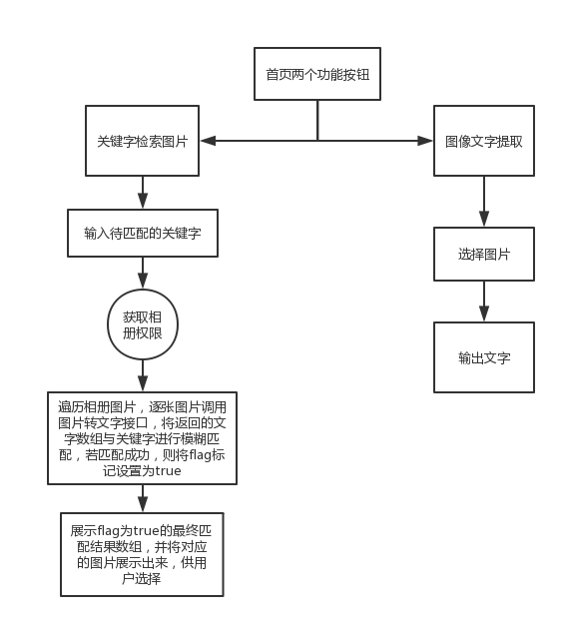
五、技术方案
（一）功能模块路线路

Slide 12
（二）技术亮点
百度SDK:配置并调用百度的base64转换以及图像识别接口，为我们的App完成文字识别功能提供支持
Gson类库:GSON是Google提供的用来在Java对象和JSON数据之间进行映射的Java类库。可以将一个Json字符转成一个Java对象，或者将一个Java转化为Json字符串，在我们的App中用其解析百度API接口返回的识别结果JSON数据。
RecyclerView控件:是ListView的加强版，在我们的App中，使用其横向功能，用于展示关键词模糊匹配到的图片。
Glide控件:Glide是Google官方推荐的一个图片加载和缓存的开源库,它不仅能实现平滑的图片列表滚动效果,还支持远程图片的获取、大小调整和展示

Slide 13
六、功能录屏展示

Slide 14
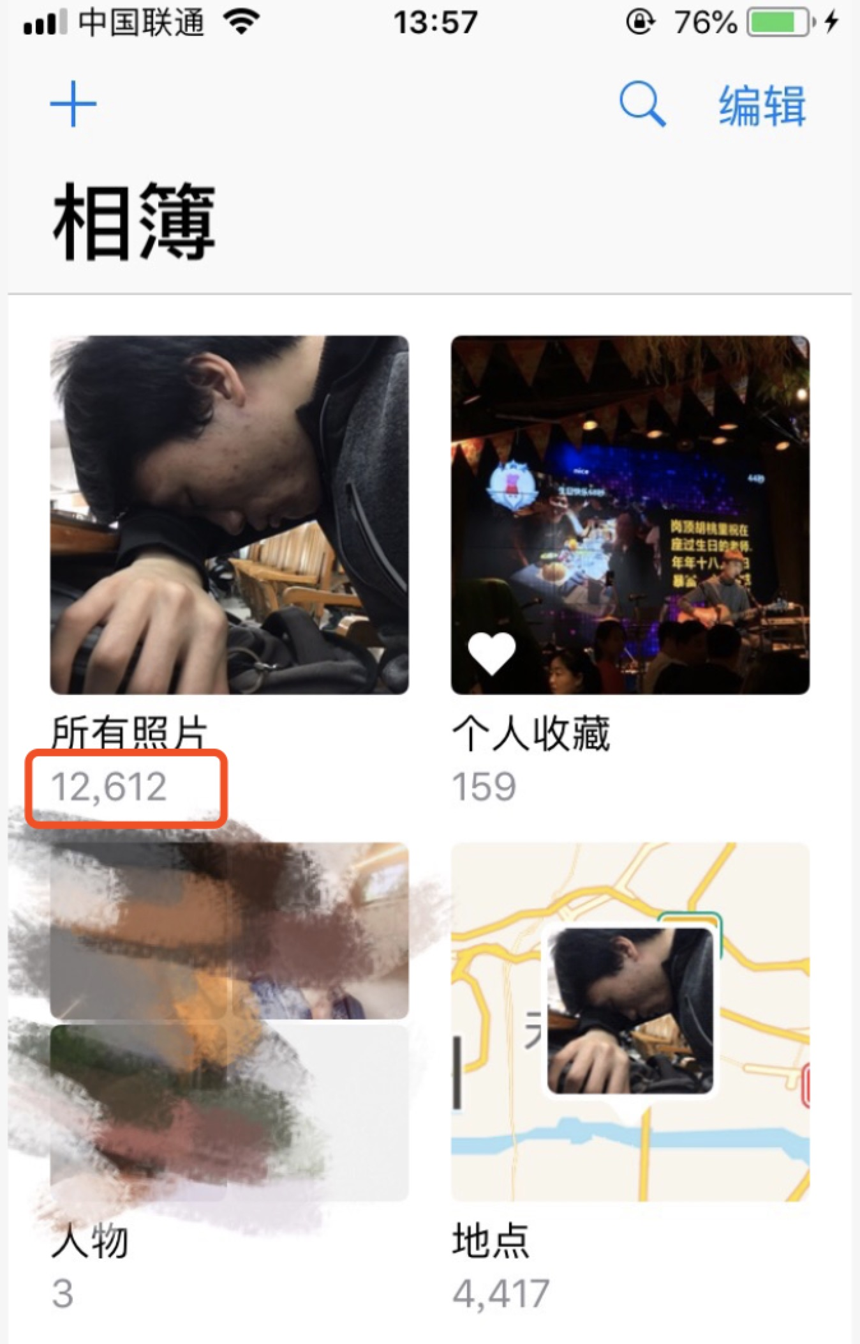
七、未来展望
（一）5G时代来临
对图库的检索时间会随着5G时代的到来进一步加快，用户在wifi环境下，只需两三分钟甚至几十秒，就能在上千张图片中检索出自己想要的图片。
（二）生活中的更多的信息数字化，图像化
（三）用户可能质疑的问题：隐私
因为图像识别调用的是百度的接口，可能存在隐私泄漏的问题，后续如果可以的话，可以将图像识别做成本地的运算之类的，让用户能够放心的使用。

